Slide 1
ИНТЕГРИРОВАННЫЙ УРОК
ТЕХНОЛОГИЯ, МАТЕМАТИКА, ОКРУЖАЮЩИЙ МИР по теме:
«Аппликация из геометрических фигур»
Учитель начальных классов
Гордеевой М.Н.
МАОУ «Медико-биологический лицей» г. Саратова

Slide 2
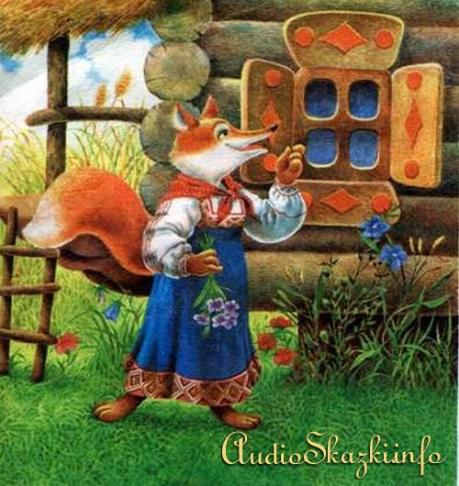
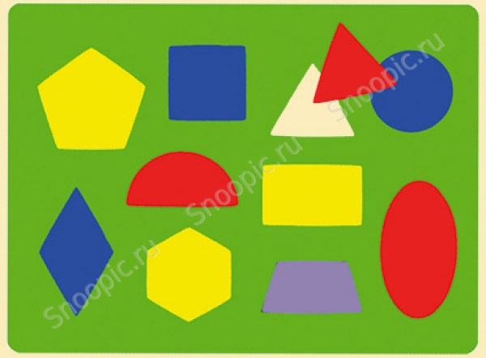
Цель урока:
Сконструировать домик для лисы, используя геометрические фигуры.

Slide 3


Slide 4
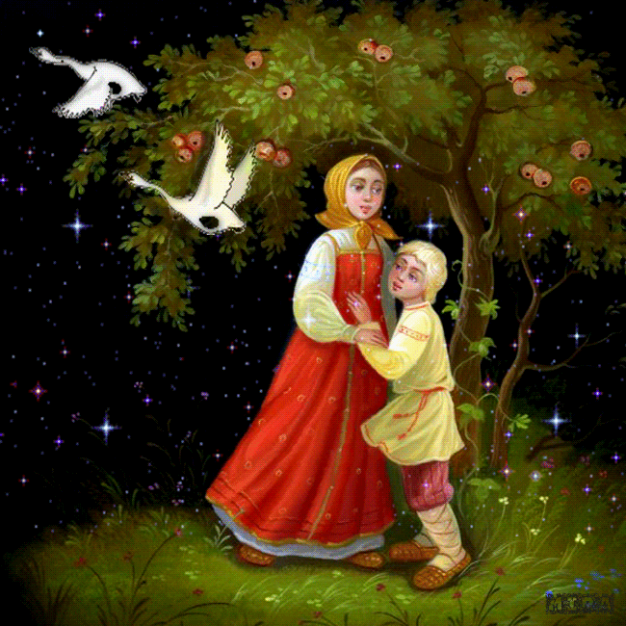
Сестрица Аленушка и братец Иванушка убегали от гусей-лебедей. На пути им встретилась яблонька, на которой росло 56 яблок. Алёнушка съела 4 яблока, а Иванушка 2. Сколько яблочек осталось на яблоньке?

Slide 5
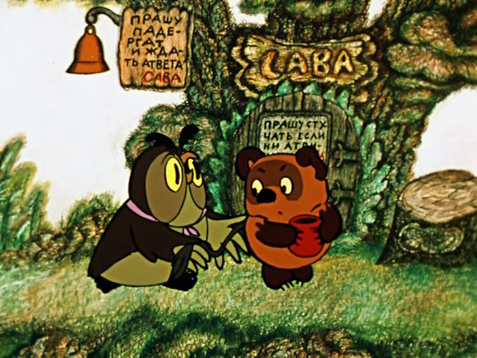
Сова подарила 15 бочонков с мёдом поровну Винни-Пуху, Пятачку и ослику Иа. Сколько бочонков с мёдом у каждого сказочного героя?

Slide 6
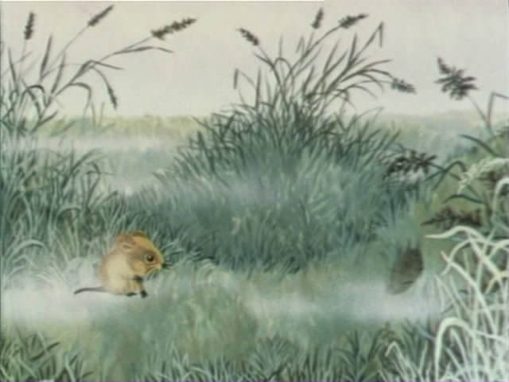
Мышонок Пик, чтобы спрятаться от врагов, построил себе жилище из трёх ходов. Какова общая длина всех ходов, если первый ход был протяженностью
23 дм, второй 7 дм, а третий 4 дм?

Slide 7
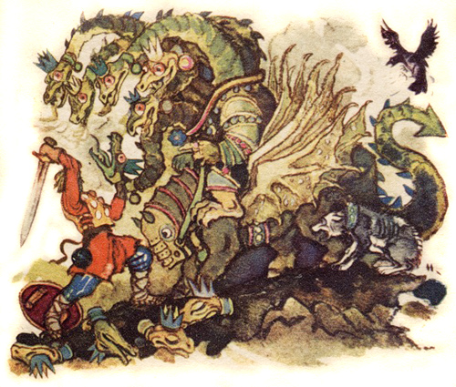
«Вылетает чудо-юдо 12-головое. Все 12 голов свистят, все 12 огнем-пламенем пышут… Размахнулся тут Иван своим острым мечом и срубил чуду-юду половину голов». Сколько голов осталось у чуда-юда?

Slide 8
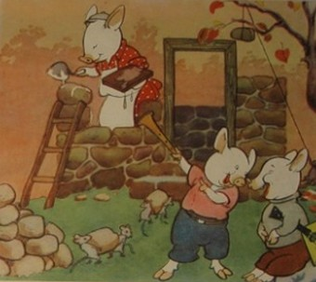
Поросёнок Ниф-ниф решил построить себе кирпичный дом. Он положил 4 ряда по 5 кирпичей. Сколько кирпичей потребовалось Ниф- нифу?

Slide 9
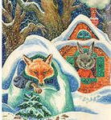
Жили-были лиса да заяц…

Slide 11
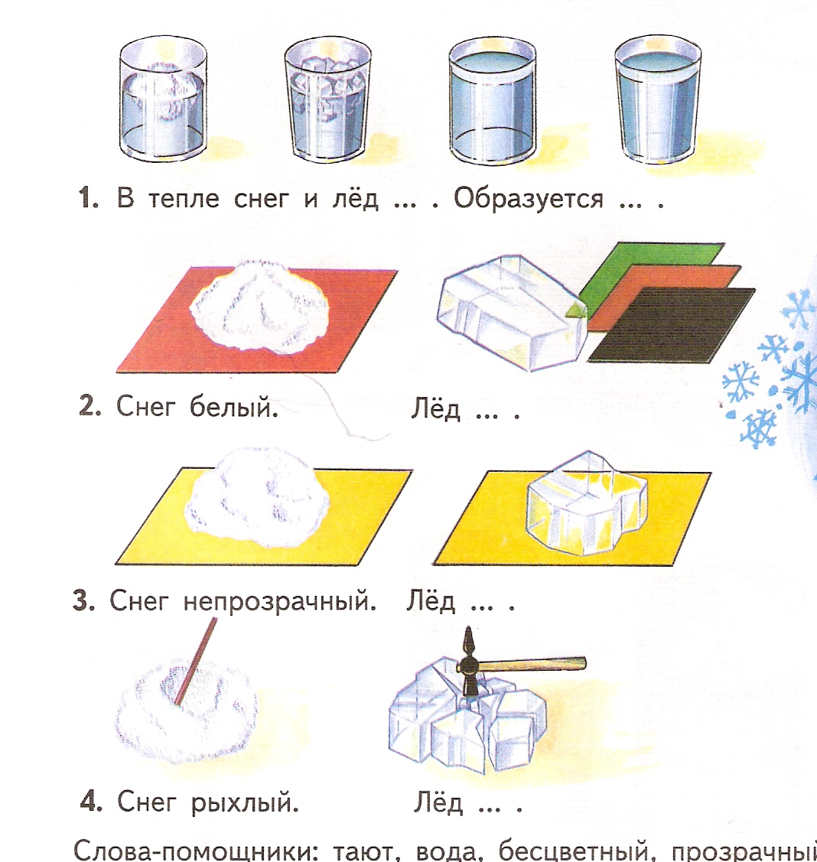
С Н Е Г
Л Ё Д
цвет
БЕЛЫЙ
БЕСЦВЕТНЫЙ
прозрачность
НЕПРОЗРАЧНЫЙ
ПРОЗРАЧНЫЙ
По ощущению
РЫХЛЫЙ
ХРУПКИЙ
Состояние в тепле

Slide 12
Фигуры не выходят за пределы листа. Работа выполнена аккуратно. В своей работе мы использовали не только основные фигуры. Мы очень довольны своей работой. | 5
Работа выполнена аккуратно. Мы использовали не только основные фигуры. Работа нам нравится, но есть ошибки. В следующий раз мы будем стараться. | 4
Мы не соблюдали правила. В следующий раз мы будем стараться и у нас всё получится. | 3

Slide 13
1) С миру по нитке –голому рубаха.
2) Берись дружно, не будет грузно.
3) Добро сеять — добро и пожинать.

Slide 14
Раздражение
Злость
Радость
Равнодушие
Удовлетворение
Вдохновение
Скука
Тревога
Покой
Уверенность
Неуверенность
Наслаждение

Slide 15

Домашнее задание
1)Найти из разных источников материал о том, как же на самом деле зимуют лиса и заяц.
2) Подумайте, а из чего ещё можно построить необычный домик. Изготовьте такой домик дома.

Slide 16
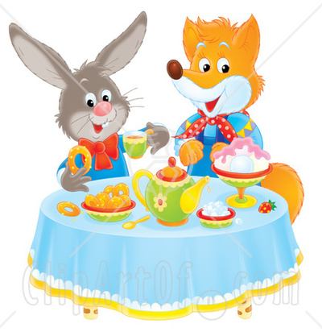
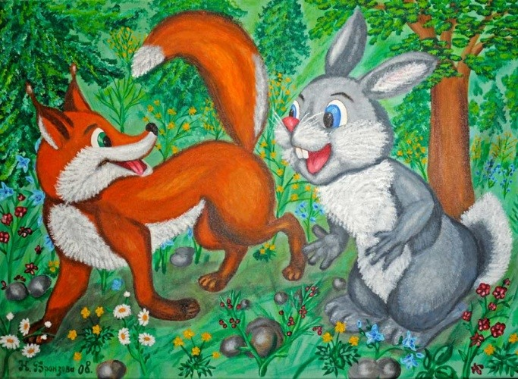
МОЛОДЦЫ !

